Slide 1



VÕ PHÁT THÀNH
BÁO CÁO LUẬN ÁN
PRESENTATION
30 December, 2024

Slide 2

CÁC VẤN ĐỀ ĐƯỢC ĐẶC RA Ở TUẦN TRƯỚC
1. TÌM HIỂU TỔNG THỂ CP-ABE
2. CHI TIẾT THÀNH PHẦN
3. ỨNG DỤNG
4. HẠN CHẾ
5. LÀM SAO ĐỂ ÁP DỤNG THƯ VIỆN RELIC VÀO CP-ABE

Slide 3
1. TỔNG THỂ CP-ABE
CP-ABE (Ciphertext-Policy Attribute-Based Encryption):
Trong CP-ABE, chính sách truy cập được nhúng vào bản mã, khóa bí mật của người dùng được liên kết với các thuộc tính. Người dùng có thể giải mã bản mã nếu các thuộc tính của họ thỏa mãn chính sách truy cập. CP-ABE thường được sử dụng trong các ứng dụng như chia sẻ dữ liệu trên đám mây, nơi người gửi dữ liệu muốn kiểm soát ai có thể truy cập dữ liệu của họ

Slide 4
2. CHI TIẾT CÁC THÀNH PHẦN
Key word
THUỘC TÍNH (ATTRIBUTES)
KHÓA CÔNG KHAI (PUBLIC KEY)
Các đặc điểm hoặc vai trò của người dùng hoặc dữ liệu
Được sử dụng để mã hóa dữ liệu
CHÍNH SÁCH TRUY CẬP (ACCESS POLICY)
CƠ QUAN CẤP THUỘC TÍNH (ATTRIBUTE AUTHORITY - AA)
Các quy tắc xác định ai có quyền truy cập dữ liệu, được biểu diễn bằng các biểu thức logic kết hợp các thuộc tính
otổ chức chịu trách nhiệm quản lý và cấp các thuộc tính cho người dùng
KHÓA BÍ MẬT (SECRET KEY)
BẢN MÃ (CIPHERTEXT)
Được cấp cho người dùng và được liên kết với các thuộc tính của họ, dùng để giải mã dữ liệu
Dữ liệu được mã hóa bằng CP-ABE, chứa chính sách truy cập

Slide 5

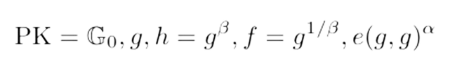
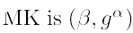
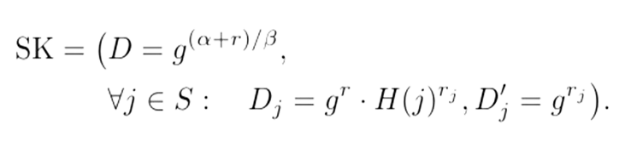
SETUP
01
Hệ thống được khởi tạo bằng cách tạo ra khóa công khai (PK) và Master Key.
KEYGEN
02
Cơ quan cấp thuộc tính tạo khóa bí mật cho người dùng dựa trên các thuộc tính của họ và Master Key

Slide 6

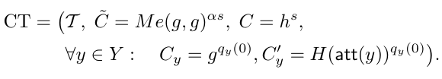
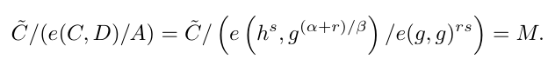
ENCRYPT
03
Người dùng mã hóa dữ liệu bằng khóa công khai và chỉ định chính sách truy cập, tạo ra bản mã
DECRYPT
Người dùng có thể giải mã bản mã nếu các thuộc tính của họ thỏa mãn chính sách truy cập trong bản mã. Nếu không, việc giải mã thất bại
04

Slide 7



3. ỨNG DỤNG
BẢO MẬT DỮ LIỆU Y TẾ
Bảo vệ thông tin bệnh nhân bằng cách chỉ cho bác sĩ và nhân viên y tế có đủ thẩm quyền truy cập, Internet of Medical Things (IoMT) bảo mật các dữ liệu y tế được thu thập bởi các thiết bị IoMT
CHIA SẺ TẬP TIN
Kiểm soát ai có thể truy cập các tập tin chia sẻ
QUẢN LÝ QUYỀN TRUY CẬP TRONG TỔ CHỨC
Cho phép các tổ chức kiểm soát truy cập dữ liệu dựa trên vai trò, vị trí và các thuộc tính khác của nhân viên
CHIA SẺ DỮ LIỆU TRÊN ĐÁM MÂY
Cho phép người dùng kiểm soát ai có thể truy cập dữ liệu của họ trên đám mây
HỆ THỐNG TRUYỀN HÌNH TRẢ TIỀN
Đảm bảo chỉ những người dùng đã trả tiền mới có thể xem các kênh
QUẢN LÝ KHÓA NHÓM
Kiểm soát quyền truy cập vào các tin nhắn đa phương tiện an toàn

Slide 8
4. ƯU ĐIỂM, HẠN CHẾ
4.1 ƯU ĐIỂM
KIỂM SOÁT TRUY CẬP CHI TIẾT
TÍNH LINH HOẠT
CP-ABE cho phép kiểm soát truy cập dữ liệu một cách linh hoạt và chi tiết dựa trên các thuộc tính của người dùng. Thay vì mã hóa cho một người dùng cụ thể, dữ liệu được mã hóa dựa trên chính sách truy cập
Hệ thống hỗ trợ các chính sách truy cập phức tạp, có thể bao gồm các cổng AND, OR và các cấu trúc ngưỡng (threshold). Các chính sách này có thể kết hợp nhiều thuộc tính khác nhau
BẢO MẬT DỮ LIỆU
CHỐNG TẤN CÔNG THÔNG ĐỒNG
Dữ liệu được mã hóa và chỉ những người dùng có thuộc tính phù hợp với chính sách truy cập mới có thể giải mã. Điều này đảm bảo tính bảo mật của dữ liệu ngay cả khi máy chủ lưu trữ bị xâm nhập
Hệ thống được thiết kế để chống lại các cuộc tấn công thông đồng, trong đó nhiều người dùng kết hợp khóa của họ để truy cập dữ liệu trái phép

Slide 9
4. ƯU ĐIỂM, HẠN CHẾ
4.2 HẠN CHẾ
QUẢN LÝ KHÓA TẬP TRUNG
ĐỘ PHỨC TẠP TÍNH TOÁN
Một số triển khai CP-ABE có thể tập trung vào một cơ quan quản lý khóa, gây rủi ro nếu cơ quan này bị tấn công. Điều này có thể được giảm thiểu bằng cách sử dụng các hệ thống phi tập trung hóa
Các thuật toán mã hóa và giải mã có thể phức tạp, đặc biệt khi chính sách truy cập phức tạp. Điều này có thể làm chậm quá trình mã hóa và giải mã. Tuy nhiên, các nghiên cứu đã chỉ ra rằng có thể giảm độ phức tạp tính toán bằng cách sử dụng các sensitive attributes
KÍCH THƯỚC BẢN MÃ
Kích thước bản mã có thể tăng lên khi chính sách truy cập phức tạp hoặc số lượng thuộc tính lớn. điều này có thể ảnh hưởng đến hiệu suất trong các hệ thống có băng thông hạn chế. Tuy nhiên, có các phương pháp tối ưu hóa để giảm kích thước bản mã như cấu trúc phân cấp các thuộc tính
QUẢN LÝ THUỘC TÍNH PHỨC TẠP
việc quản lý và cấp phát thuộc tính cho người dùng có thể phức tạp, đặc biệt trong các hệ thống lớn với nhiều thuộc tính

Slide 10

5. LÀM SAO ĐỂ ÁP DỤNG THƯ VIỆN RELIC VÀO CP-ABE
-Xác định các thành phần CP-ABE có thể được thay thế bằng RELIC:
Phép ghép cặp song tuyến tính (Bilinear Pairing): Các thư viện như PBC thường được dùng cho các phép ghép cặp song tuyến tính. RELIC cũng cung cấp các hàm tương tự và có thể thay thế PBC trong các thuật toán CP-ABE.
Các phép toán trên nhóm elliptic: Các phép toán này là cần thiết cho CP-ABE. RELIC có thể cung cấp các hàm để thực hiện các phép toán này trên các đường cong elliptic.
-Ví dụ về việc tích hợp: Trong lược đồ CP-ABE được mô tả trong một tài liệu, các tác giả sử dụng thư viện PBC. Có thể thay thế các hàm liên quan đến phép ghép cặp song tuyến tính và các phép toán trên nhóm trong PBC bằng các hàm tương ứng của RELIC. Tuy nhiên vẫn cần cân nhắc về tính tương thích

Slide 11


VÕ PHÁT THÀNH
THANK YOU
FOR YOUR ATTENTION
30 December, 2024

